Slide 1

Kredite
Risiko, Ausfälle, Gewinn

Slide 2
Die zwei großen Fragen
Ist der momentane Risikobewertungsprozess ineffizient?
Wie machen wir es besser?

Slide 3
Datensatz Beschreibung (32 581 Kredite)
Alter
Dauer des gegenwärtigen Angestelltenverhältnisses / Berufes
Jahreseinkommen
Wohnungsverhältnis (rent, mortgage, own, other)
Grund des Kredits (Debt-consolidation, Education, Home Improvement, Medical, Personal, Venture)
Kredithöhe
Kreditbewertung (A-G)
Kredit-Zinssatz
Kredit-Ausfallstatus
Kredithöhe Anteil am Einkommen
Kreditausfälle zuvor (Y/N)
Kredithistorie (Anzahl der zuvor genommenen Kredite)

Slide 4
Probleme in den Daten
Zeit im gegenwärtigen Angestelltenverhältnis
Sehr kuriose Werte (z.B. 1230 Jahre, oder 30 Jahre obwohl Kreditnehmer nur 22 Jahre alt ist)
Faustregel: Maximales gegenwärtiges Angestelltenverhältnis Dauer = Alter – 18
Für wen das nicht zutrifft (24.73%): Wert auf NULL gesetzt, Differenz in neuer Spalte gespeichert
Konsistenz: Einkommen, Kredithöhe, Anteil Kredithöhe am Einkommen
Das sind drei Werte, die ineinander konsistent sein müssen
Bei 2% der Daten war das nicht der Fall, diese wurden bereinigt
Alter (Maximalwert: 144)
Maximalwert: 144
Älteste bekannte Person im Digitalen Zeitalter: Jeanne Calment 122 Jahre
Alle darüber wurden gelöscht (5 Werte)

Slide 5
Feature Engineering
Erstellen von Dummy Variablen
Annuität
Es fehlt: Laufzeit
Annahme für die Laufzeit: 10 Jahre für alle Kredite
Annuität pro Jahreseinkommen
Wie viel Prozent meines Jahreseinkommens muss ich für die Kredittilgung zurück zahlen

Slide 6
Ist der momentane Risiko Bewertungsprozess ineffizient?

Slide 7
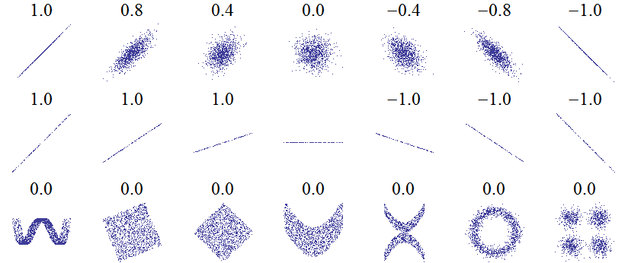
Pearson Korrelationskoeffizient
Quelle: Wikipedia Artikel zum Pearson Korrelationkoeffizient

Slide 8
Ist der momentane Risiko Bewertungsprozess ineffizient?

Slide 9
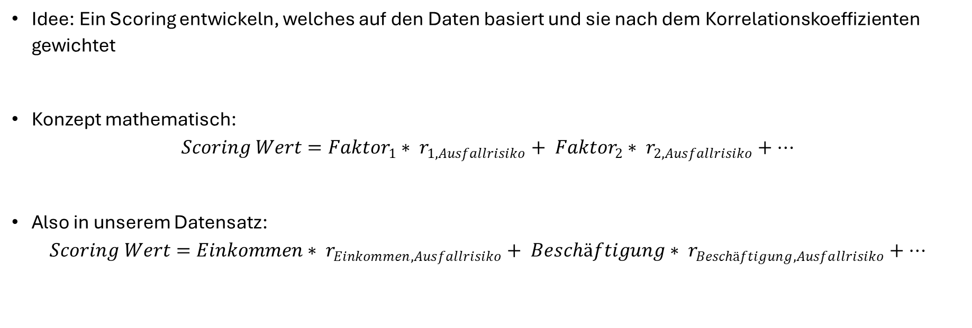
Ein neues Modell entwickeln
Idee: Ein Scoring entwickeln, welches auf den Daten basiert und sie nach dem Korrelationskoeffizienten gewichtet
Konzept mathematisch:
$$Scoring Wert={Faktor}_{1}∗ r_{1,Ausfallrisiko}+ {Faktor}_{2}∗ r_{2, Ausfallrisiko}+…$$
Also in unserem Datensatz:
$$Scoring Wert=Einkommen∗ r_{Einkommen,Ausfallrisiko}+ Beschäftigung∗ r_{Beschäftigung, Ausfallrisiko}+…$$

Slide 10
Problem: Einheiten
Daten sind sehr verschieden und nicht vergleichbar.
Beispielwerte:
Einkommen 45000
Zuvor Kredit ausgefallen 1
Kredit Historie 4
Kredithöhe / Einkommen 0.48

Slide 11
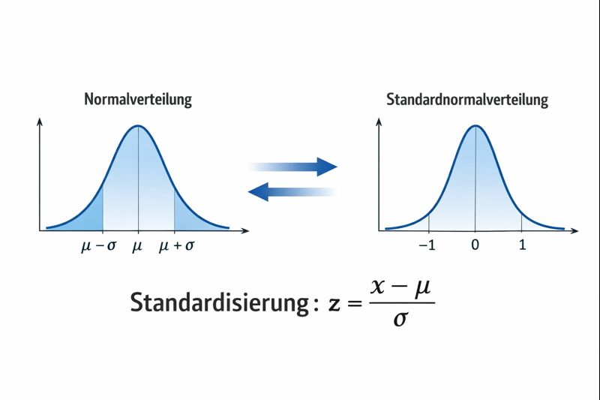
Lösung: Standardisierung
Beispielwerte:
Einkommen: 1.3
Zuvor Kredit ausgefallen: 1
Kredit Historie 0.8
Kredithöhe / Einkommen 1.1

Slide 12
Linkssteile Verteilungen
Schiefverteilungen vor dem standardisieren normalisieren
Normalisierung durch Logarithmierung
Methode besonders stark gegen Ausreißer und linkssteile Tendenzen

Slide 13
Sechs gleich große Kategorien
Gruppe | Untere Grenze | Obere Grenze
1 | -2.2341 | -1.3515
2 | -1.3514 | -0.4687
3 | -0.4686 | 0.4141
4 | 0.4142 | 1.2968
5 | 1.2969 | 2.1796
6 | 2.1797 | 3.0618
Der Scoring Wert wird in Sechs gleich große Kategorien aufgeteilt
Die Werte sind nicht interpretierbar außer, dass sie eine Reihenfolge der einzelnen Kreditvergabe für die Risikobewertung widerspiegeln

Slide 14
Modellvergleich

Slide 15
Modellvergleich

Slide 16

Minimaler Zinssatz
Annahme: Laufzeit = 10 Jahre
Kapitalwert Formel:
$$K_{t}={(1+r)}^{t}∗K_{0}$$
$K_{t}$ = erhaltenes Kapital am Ende der Laufzeit, r = Kreditzinssatz, t = Laufzeit, $K_{0}$ = Kredithöhe
Kapitalwert Formel nach r aufgelöst:
$$r={(\frac{K_{t}}{K_{0}})}^{\frac{1}{t}} − 1$$

Slide 17
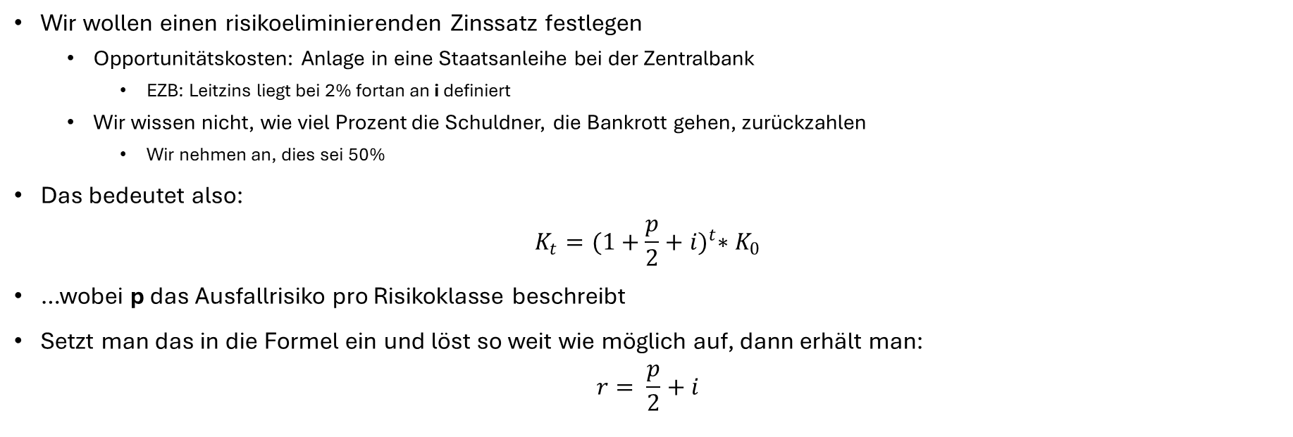
Minimaler Zinssatz
Wir wollen einen risikoeliminierenden Zinssatz festlegen
Opportunitätskosten: Anlage in eine Staatsanleihe bei der Zentralbank
EZB: Leitzins liegt bei 2% fortan an i definiert
Wir wissen nicht, wie viel Prozent die Schuldner, die Bankrott gehen, zurückzahlen
Wir nehmen an, dies sei 50%
Das bedeutet also:
$$K_{t}={(1+\frac{p}{2}+i)}^{t}∗K_{0}$$
…wobei p das Ausfallrisiko pro Risikoklasse beschreibt
Setzt man das in die Formel ein und löst so weit wie möglich auf, dann erhält man:
$$r= \frac{p}{2}+i$$

Slide 18
Fatales Kreditausfallrisiko
Alle Kategorien unter 10 weisen ein sehr starkes Kreditausfallrisiko auf
Es wird daher empfohlen, keine Kredite mehr zuzulassen, bei denen Kreditnehmer mehr als 4,3% ihres Jahreseinkommens im Jahr zurückzahlen müssen

Slide 19
Neues Modell Zinsrate pro Kategorie

Slide 20
Gewinnvergleich Neues Modell mit neuer Zinsrechnung vs Altes Modell
Neues Modell: Altes Modell:

Slide 21
Gewinnvergleich Neues Modell mit Neuer Zinsrechnung vs Altes Modell
Obwohl weniger Kredite vergeben werden, hat sich die Effizienz klar gesteigert
Die Gewinne haben sich um 467% gesteigert
Das alte Modell hat eine zu niedrige Risikoprämie verlangt und Risikofaktoren zu uneindeutig bewertet

